Slide 1
第二章 会计核算基础
学习目标
◆会计核算的基本前提
◆权责发生制与收付实现制
◆会计要素确认、计量的原则
◆复式记账法与借贷记账法

Slide 2
第一节 会计核算基本前提
一、会计核算的基本前提
会计核算的基本前提也称为会计假设。它是对会计核算所处的空间、时间范围和基本程序等所作的合理设定。

Slide 3
（一）会计主体
定义
企业应当对其本身发生的交易或者事项进行会计确认、计量和报告。
◆规定了会计所服务的特定企业或单位。
2.设定意义
◆明确了会计核算的空间范围，解决了核算谁的经济业务、为谁记账和算账的问题。

Slide 4
（二）持续经营
1. 定义
企业会计确认、计量和报告应当以持续经营为前提。即，在可预见的未来企业按照目前状况继续经营下去，不会停业，也不会大规模削减业务。
2.设定意义
◆明确了会计核算的时间范围，解决了财产计价和收益确认等问题。

Slide 5
（三）会计分期
1. 定义
企业应当划分会计期间，分期结算账目和编制财务会计报告。
◆人为的把持续经营过程划分为若干期间，目的是及时进行会计报告。
2.设定意义
◆解决了会计何时记账、算账和报账。

Slide 6
（四）货币计量
1. 定义
企业会计应当以货币为计量单位。
◆以货币为主要计量单位记录和报告企业的经营情况。（可辅之以实物量、劳动工时等计量单位）
2.设定意义
◆解决了会计核算的计量手段。货币是商品的一般等价物，能用以计量所有会计要素，也便于综合。
采用币值稳定的货币为前提。

Slide 7
★会计假设内容及其意义小结
交易或
事项
会计
确认
会计
计量
会计
记录
会计
报告
会计
信息
空间范围
时间范围
基本程序
计量方法
会计主体
持续经营
会计分期
货币计量
1 2 3 4 5 6 7 8 9 10 11 12
月度
季度
半年度
年度
★会计假设是企业进行会计确认、计量和报告的必要前提条件。

Slide 8
第二节 财务报告要素确认
与计量的原则
历史成本
配比原则
划分收益性支出与资本性支出
谨慎性
重要性
实质重于形式

Slide 9
第二节 财务报告要素的
确认与计量原则
★原则的称谓是2006年以前的《企业会计准则》（或《制度》）规定的会计信息质量要求的内容。 2006年颁布的《企业会计准则》中，对原来的有些规定已经取消。
一、财务报告要素确认、计量的含义
（一）财务报告要素确认：即会计确认，是把企业发生的交易或事项与一定的会计要素联系起来加以认定的过程。

Slide 10
财务报告要素确认：交易或事项的发生影响了哪些会计要素？
资产
＋
费 用
＝
负债
＋
所有者
权 益
＋
收入
＋5 000
＋5 000
财务报告要素计量：所影响要素的增减变量是多少？
（二）财务报告要素计量：即会计计量，是指采用一定的计量方法确定会计要素的增减变动金额的过程。
【例】企业销售商品收到货款5 000元。一方面会使收入增加5 000元；另一方面会使资产增加5 000元。

Slide 11
一、历史成本原则（货币计量属性）
企业在对会计要素进行计量时，一般应当采用历史成本。
◆历史成本也称原始成本、实际成本。
◆企业的各项财产物资应当按取得(购买、生产或建造等)时发生的实际成本计价。
◆当财产物资的市价变动时，除国家另有规定外，企业一律不得调整其账面价值。

Slide 12
2.配比原则
企业同一会计期间内的各项收入和与其相关的成本、费用，应当在同一会计期间内确认，以正确确定各个会计期间的损益。
3.划分收益性支出与资本性支出原则
企业的会计核算应当合理划分收益性支出与资本性支出的界限。凡支出的效益仅及于本年度（或一个营业周期）的，应当作为收益性支出；凡支出的效益及于几个会计年度（或几个营业周期）的，应当作为资本性支出。”

Slide 13
4.谨慎性原则（会计信息质量特征）
又称稳健性原则或保守性原则。 企业对交易或者事项进行会计确认、计量和报告应当保持应有的谨慎，不应高估资产或者收益、低估负债或者费用。

Slide 14
5.重要性原则（会计信息质量特征）
在会计确认、计量过程中对交易或事项应当区别其重要程度，采用不同的核算方式。
6.实质重于形式原则（会计信息质量特征）
企业应当按照交易或者事项的经济实质进行会计确认、计量和报告，不应仅以交易或者事项的的法律形式作为依据。

Slide 15
第三节 复式记账与借贷记账法
一、账户及其结构
复式记账以账户为载体，利用账户登记所发生的业务活动。因而，先研究账户问题。
（一）账户的定义
所谓账户，是根据会计科目的名称设立，具有一定结构，用来分类、连续地记录经济业务，反映会计要素增减变动及其结果的一种工具。
会计科目是对会计要素的分类。

Slide 16
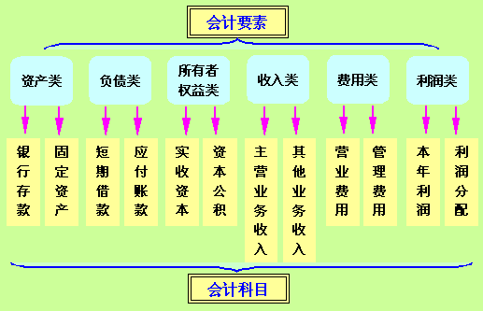
按其反映会计要素的内容会计科目分为以下六类：
销售费用

Slide 17
账户与会计科目的关系
关系：账户是根据会计科目设置的，内容相同，在实务中经常互用。
区别：账户有结构，是记账的工具。会计 科目仅仅反映的是一项内容。

Slide 18
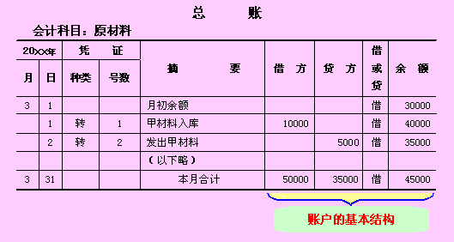
（二）账户的结构与内容
★ 账户按反映的会计要素内容也分为六类。
★ 账户的结构及组成内容如下：
登记业务日期
账户的名称(会计科目)
业务发生日期
余额
凭证种类等
摘要：对会计事项的说明
增加额及减少额

Slide 19
（三）账户的基本结构及其简化形式
1.账户的基本结构
账户中用来登记有关增减变动数据的那的部分。结构上分为左右两方。一方登记增加数，另一方登记减少数。
账户基本结构

Slide 20
2.账户的基本结构简化形式——T形账户
左方 账户名称 右方
◆其中一方用来登记增加额，相对的另一方用来登记减少额。但哪一方登记增加额，哪一方登记减少额，在各类账户中是有所区别的！下面会予以介绍。
◆T形账户是教学中常用的账户形式。其登记方法参见下面图示。

Slide 21
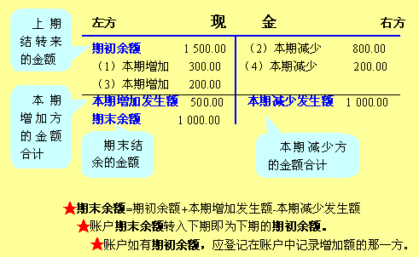
（四）账户能够提供的数量指标
库存现金

Slide 22
二、复式记账法
（一）复式记账法与的定义
复式记账法是对每一项经济业务发生时所引起的会计要素数量的增减变化，以相等的金额同时在两个或两个以上联系的账户中进行全面登记的一种记账方法。

Slide 23
（二）复式记账的优点
1.可以全面、系统地反映企业的经济业务；(全面登记)
2.可以更好地反映经济业务的来龙去脉; (增减分明)
3.可以将账户之间的内在联系有机地联结起来。(账户对应)

Slide 24
三、借贷记账法
（一）借贷记账法的定义
借贷记账法是以“借”、“贷”为记账符号记录经济业务的一种复式记账方法。
◆复式记账方法的一种
◆以“借”、“贷”作为其记账符号
作为记账方法，都有其特定的记账符号，用来表示“增加”或“减少”。

Slide 25
（二）借贷记账法的内容
1. 记账符号
(1) 记账符号——“借”与“贷”。
资产、费用:
以“借”表示增加, 以“贷”表示减少
负债、所有者权益、收入、利润:
以“借”表示减少,以“贷”表示增加
借方（左方）
贷方（右方）

Slide 26
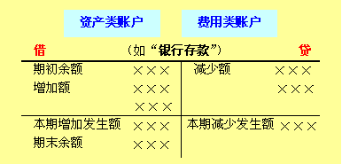
（2）借贷记账法的账户结构
①资产、费用类账户结构
借方
贷方
★重要说明：费用类账户一般没有期末余额，也没有期初余额。（在期末时一般要将费用类账户当期发生额全部结转入利润类账户）

Slide 27
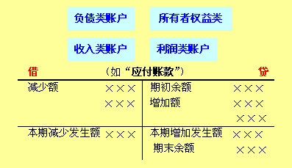
②负债、所有者权益、收入和利润类账户结构
借方
贷方
★重要说明：收入类账户一般没有期末余额，也没有期初余额。（在期末时一般将收入类账户的当期发生额全部转入利润类账户）

Slide 28
2.借贷记账法的记账规则
（1）基本内容
●有借必有贷 —— 账户登记方向。
●借贷必相等 —— 账户登记金额。
★借贷记账法对发生的任何经济业务都要采用以上规则在账户中加以记录！

Slide 29
★关于经济业务的类型——基于经济业务影响存量会计等式中要素的分类
类型一：资产与权益同增业务
类型二：资产与权益同减业务
类型三：资产内部有增有减业务
类型四：权益内部有增有减业务

Slide 30
（2）借贷记账法记账规则应用例示
[例1]资产与权益同时增加。如企业收到投资者投入的资本金30 000元存入银行。
(所有者权益类账户) (资产类账户)
借方 实收资本 贷方 借方 银行存款 贷方
(1) 30 000 (1) 30 000
[例2]资产与权益同时减少。如以银行存款50 000元归还银行短期借款。
(资产类账户) (负债类账户)
借方 银行存款 贷方 借方 短期借款 贷方
××× (2) 50 000 (2) 50 000

Slide 31
[例3]资产内部有增有减。如企业收回前欠的购货款320 000元，存入银行。
(资产类账户) (资产类账户)
借方 应收账款 贷方 借方 银行存款 贷方
××× (3) 320 000 (3) 320 000
[例4]权益内部有增有减。如企业从银行借入短期借款180 000元直接偿还前欠远航公司的货款。
(负债类账户) (负债类账户)
借方 短期借款 贷方 借方 应付账款 贷方
(4) 180 000 (4) 180 000 ×××

Slide 32
3.借贷记账法的试算平衡
（1）概念
是指根据会计等式的平衡原理，按照记账规则的要求，通过汇总计算和比较，来检查账户记录的正确性、完整性的方法。

Slide 33
（2）方法
①发生额平衡法
◆含义：即在一定会计期间内所有账户登记的借方发生额和贷方发生额之间的平衡。
◆平衡公式：
    全部账户的借方发生额合计
    =全部账户的贷方发生额合计

Slide 34
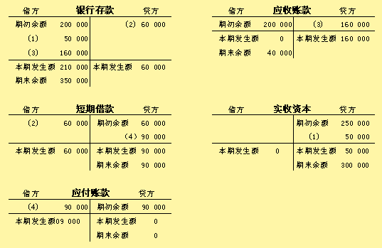
以上举例在账户中的登记情况
430 000
300 000
320 000
500 000
600 000
320 000
320 000
280 000
620 000
550 000
500 000
500 000
600 000
180 000
300 000
500 000
180 000
280 000
300 000
550 000
180 000
180 000

Slide 35
◆平衡原理：借贷记账法的记账规则
—有借必有贷，借贷必相等。
业务 借方发生额 贷方发生额
例1 银行存款300 000 实收资本300 000
例2 短期借款500 000 银行存款500 000
例3 银行存款320 000 应收账款320 000
例4 应付账款180 000 短期借款180 000
发生额合计 1300 000 1300 000

Slide 36
◆平衡方法
—编制“总分类账户发生额试算平衡表”
表2-1 总分类账户发生额试算平衡表
2×15年1月31日 单位:元
账户名称 | 本期发生额
 | 借 方 | 贷 方
银行存款 | 620 000 | 500 000
应收账款 |  | 320 000
短期借款 | 500 000 | 180 000
应付账款 | 180 000
实收资本 |  | 300 000
合 计 | 1 300 000 | 1 300 000

Slide 37
②余额平衡法
◆含义：即在一定会计期末内所有账户的借方余额合计数和贷方余额合计数之间的平衡。
◆平衡公式：
全部账户期末借方余额合计
=全部账户期末贷方余额合计

Slide 38
◆平衡原理—会计等式的平衡原理
◆平衡方法 —编制“总分类账户余额试算平衡表”
表2-2 总分类账户余额试算平衡表
2×15年1月31日 单位:元
账户名称 | 期末余额
 | 借 方 | 贷 方
银行存款 | 550 000
应收账款 | 280 000
短期借款 |  | 280 000
应付账款 |  | 0
实收资本 |  | 550 000
合 计 | 830 000 | 830 000

Slide 39
★“试算平衡表”的局限性
以上试算表中各自借方数额合计数与其贷方合计数平衡，只能说明账户记录基本正确。对于整笔业务重记、漏记、借贷方等额多记或少记、借贷方向同时记反和科目写错等记账错误难以发现。这些错误应运用其他方法检查核对方能奏效。

Slide 40
4 .借贷记账法下编制会计分录举例
（1）会计分录的含义
简称分录。经济业务在登记账户前预先确定的应记账户名称、方向和金额的一种记录形式。

Slide 41
（2）会计分录编制举例
[例2-1]企业从银行提取现金10 000元，备发工资。
会计分录如下:
 借：库存现金 10 000
 贷：银行存款 10 000

Slide 42
[例2-2] 收到投资者投入资本200 000元，存入银行。
会计分录如下:
借:银行存款 200 000
贷:实收资本 200 000

Slide 43
[例2-3]企业取得半年期的银行借款300 000元存入银行账户。
会计分录如下:
借：银行存款 300 000
贷：短期借款 300 000

Slide 44
[例2-4]企业购入不需要安装设备一台，买价160 000元，运杂费1000元，增值税27 200元。全部款项已用银行存款支付。
会计分录如下:
借：固定资产 161 000
应交税费 27 200
贷：银行存款 188 200

Slide 45
[例2-5]企业从明星工厂购买甲材料，收到明星工厂开来的专用发票，价款6 000元，增值税额为1020元, 已银行存款支付。
会计分录如下：
借：在途物资 — 甲材料 6 000
应交税费 — 应交增值税 1 020
贷：银行存款 7 020

Slide 46
[例2-6] 企业以银行存款35 000元偿还前欠东方工厂货款。
会计分录如下:
 借：应付账款—东方工厂 35 000
 贷：银行存款 35 000

Slide 47
[例2-7]企业销售A产品售价200 000元，计算增值税销项税额34 000元，价税合计234 000元已收到存入银行。
会计分录如下：
借：银行存款 234 000
贷：主营业务收入 200 000
应交税费 — 应交增值税
（销项税额） 34 000

Slide 48
◆特别提示
★教学中会计分录内容及书写要求
会计分录组成内容（三要素）
登记方向
登记账户
登记金额
借：银行存款 100 000
贷：实收资本 100 000
会计分录
书写要求
★借在上贷在下
★借、贷错开一字格
★金额分排两列
★金额后不必写“元”
★实务中，会计分录填写在记账凭证上。具体填写方法在下一章讲述。

Slide 49
◆特别提示
★会计分录的不规范写法：
贷：
借：
实收资本
银行存款
200 000
200 000
借、贷颠倒
借：
贷：
银行存款
实收资本
200 000
200 000
借、贷未错格
借：
贷：
银行存款
实收资本
200 000
200 000
金额排为一列
借：
贷：
银行存款
实收资本
200 000元
200 000元
金额后写“元”
借：
贷：
银行存款
实收资本
200 000元
200 000元
多种错误并存

Slide 50
复习思考题
1.什么是会计核算的基本前提?为什么要确定会计核算的基本前提?
2.在会计上为什么要设定会计主体?会计主体与企业法人主体有何异同?
3.我国会计准则中关于会计期间的划分是如何规定的?
4.什么是账户结构?账户中各项要素之间是什么关系?
5.什么是复式记账?其理论依据是什么?
6.何谓借贷记账法?如何理解“借”、“贷”二字的含义?
7.借贷记账法下各类账户的结构如何?
8.借贷记账法下试算已平衡是否说明记账过程完全正确?为什么?

